Slide 1
EVOLUÇÃO DA GESTÃO
DE BENS MÓVEIS
Diagnóstico de conformidade, implantação do SGPS e resultados alcançados

Slide 2
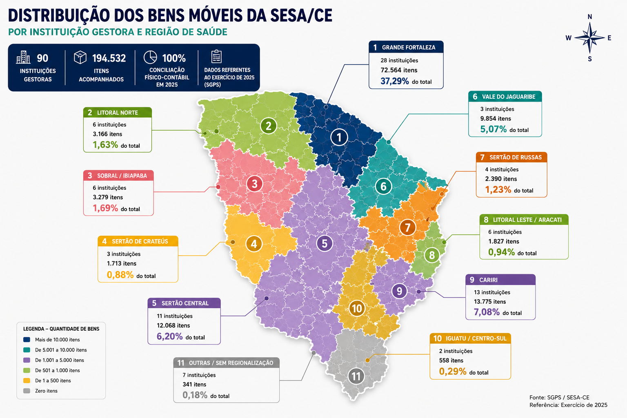
1. Diagnóstico Patrimonial da SESA
Diagnóstico atual ultrapassa mais de 194 mil bens cadastrados no SGPS;
A distribuição territorial por região de saúde, são 90 instituições com os bens da sesa;

Slide 3

1. Contexto e motivação
Comunicação à Gestão Superior e área responsável que o Controle Interno iria aplicar o Guia;
Levantamento dos dados por amostragem;
Diagnóstico realizado em cenário de fragilidades nos controles patrimoniais, físicos e contábeis;
O processo também considerou as recomendações decorrentes da fiscalização específica do TCE/CE sobre o tema, realizada em 2024.

Slide 4
2. Diagnóstico: Resultados do questionário
20
pontos verificados
17
não conformes
Baixa Aderência
3
com aderência parcial
0
aderência total
Observação: esta classificação é uma consolidação das respostas apresentadas e não substitui o cálculo formal de aderência do Guia sobre uma amostra auditada.
Com aderência Parcial: Amostra verificada, foi encontrado bens classificados indevidamente (Teclados), equipamentos sem tombamento e ausência e/ou termos de responsabilidades desatualizados.

Slide 5

3. Principais aspectos identificados no diagnóstico
Bens recebidos por doação sem registro contábil e bens doados sem baixa contábil.
Bens sem identificação e ausência de cadastro patrimonial sistematizado.
Ausência de depreciação e de procedimentos estruturados de reavaliação e redução ao valor recuperável.
Movimentações patrimoniais e saídas temporárias nem sempre registradas.
Inventários deficientes, sem planejamento adequado e sem tratamento sistemático das divergências.
Fragilidades na formalização de doações, transferências, inutilização e baixas.
Necessidade de fortalecer a responsabilização por desaparecimento ou dano.

Slide 6
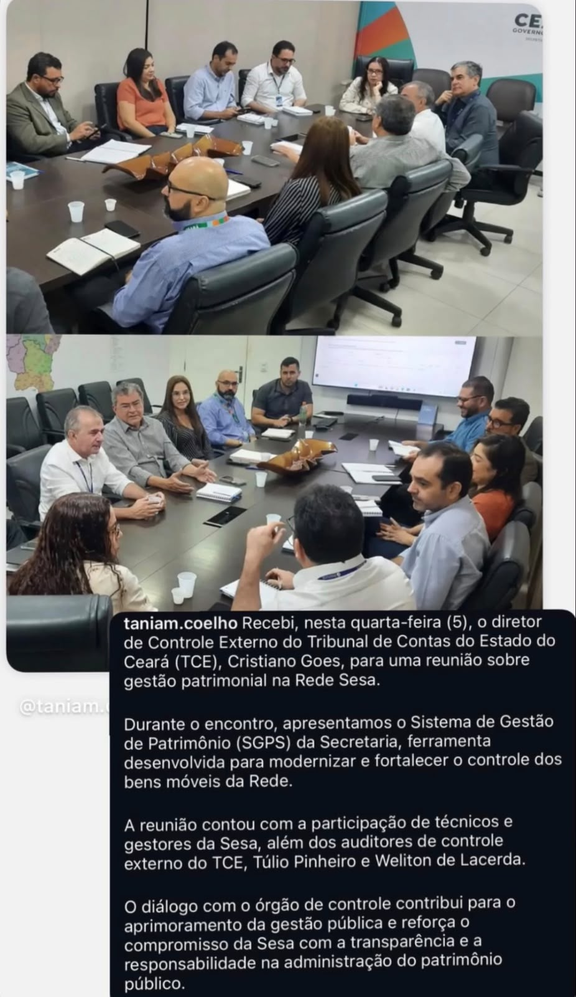
Apoio da Gestão e Compromisso Institucional
A Gestão da SESA demonstrou apoio e compromisso com o fortalecimento da gestão patrimonial, reconhecendo a necessidade de superar as fragilidades identificadas e promover a regularização dos bens móveis.
Esse compromisso se materializou no apoio à implantação do Sistema de Gestão Patrimonial (SGPS) e na adoção de medidas voltadas à regularização, controle, transparência e rastreabilidade do patrimônio, com o objetivo de consolidar uma gestão patrimonial mais eficiente, confiável e alinhada às recomendações dos órgãos de controle.
“O compromisso da gestão é transformar o diagnóstico em ação, avançando na regularização do patrimônio e na consolidação de um controle patrimonial efetivo e permanente”.

Slide 7
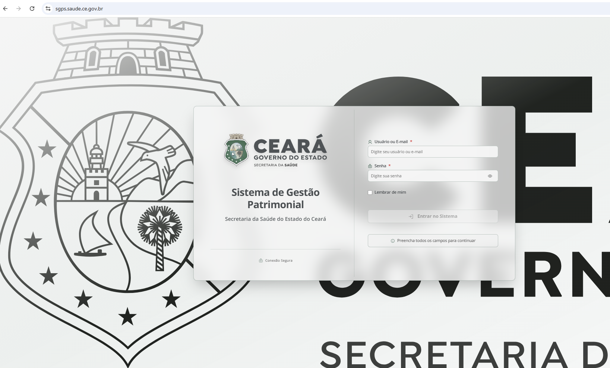
4. Mudança de cenário: Implantação do Sistema
Implantação do Sistema SGPS iniciado no mesmo exercício da aplicação do Guia.
A solução passou a estruturar informações que anteriormente estavam fragmentadas ou sem controle sistematizado.
O sistema permite acompanhar o bem desde o cadastro até sua movimentação e baixa.

Slide 8
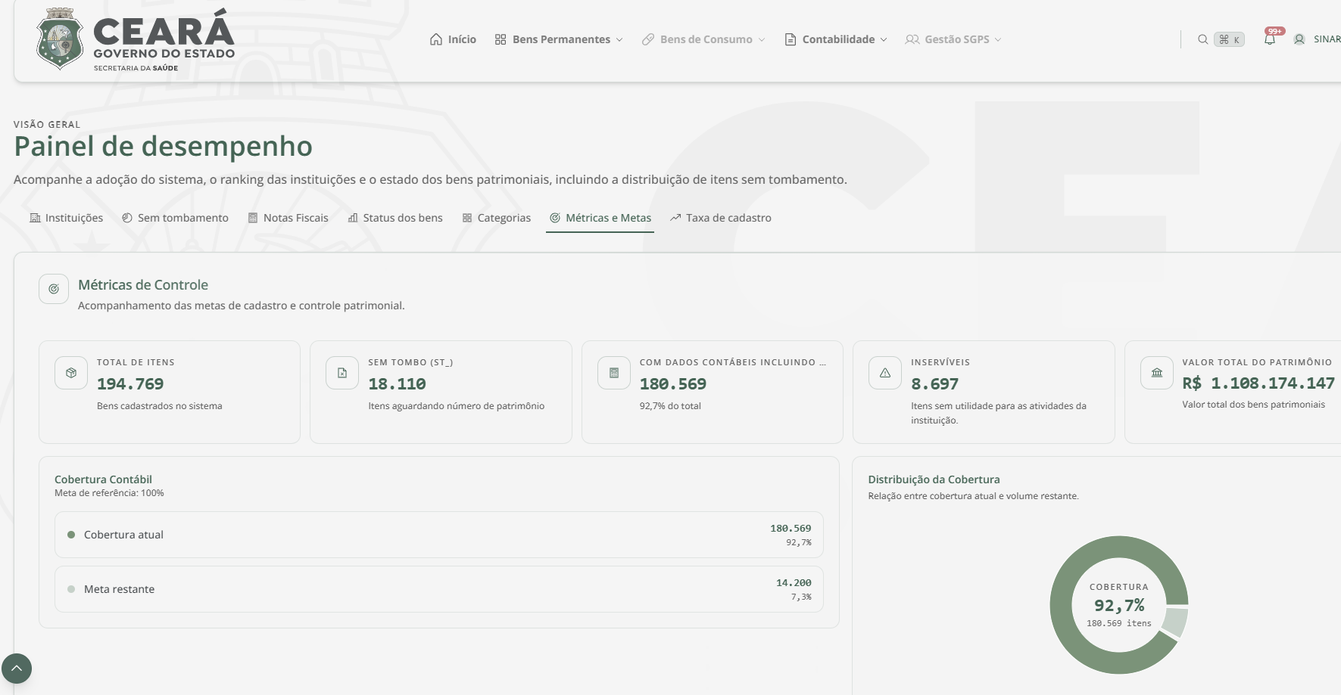
4. Mudança de cenário: Paineis Gerenciais
Disponibilidade de Métricas de Controle.
Painel de Desenvolvimento gerencial que permite visualizar: Total Geral de Itens Cadastrados, bens sem tombo, bens com dados contábeis, bens classificados como inservíveis e valor total do patrimônio da Rede SESA.

Slide 9
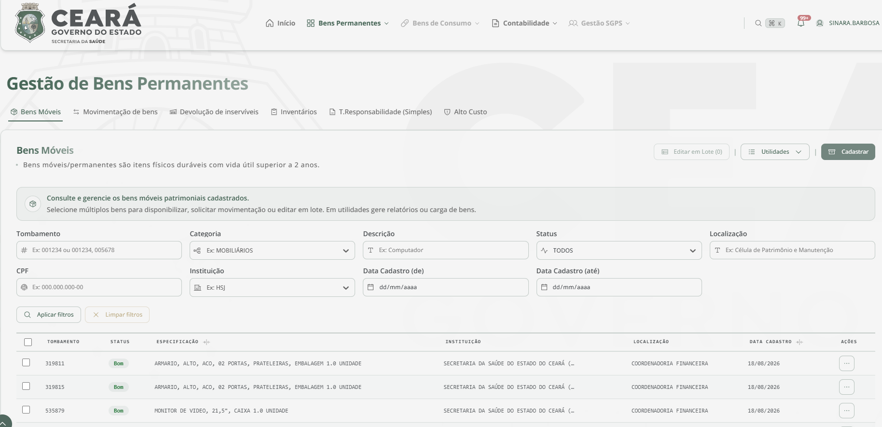
4. Mudança de cenário: Gestão de Bens
Controle do bem patrimonial, tais como:
Estado de Conservação, Tombo, Descrição do Item, Localização, Identificação do Responsável pelo Setor e pelo Item, Movimentação do bem, Termo de Responsabilidade e rastreamente dos equipamentos de alto custo.
Todos os itens estão de acordo com o catálago de item da SEPLAG.

Slide 10
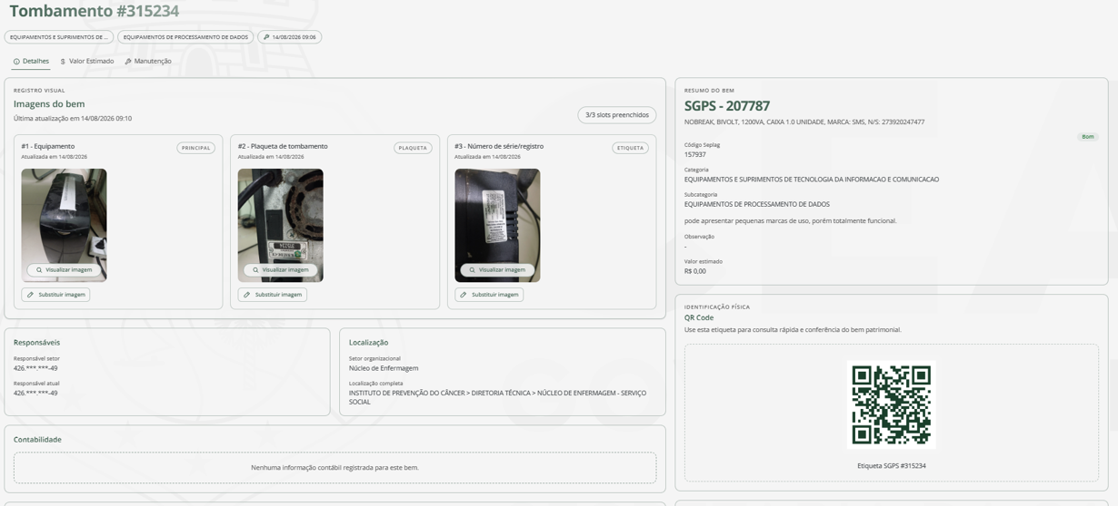
4. Mudança de cenário: Rastreabilidade e Transparência
Rastreabilidade do Bem:
O Sistema permite adicionar imagens do bem (Equipamento completo, tombo e número de série).
O sistema permite gerar o QRcod e colocar no bem, caso o tombo seja perdido.

Slide 11
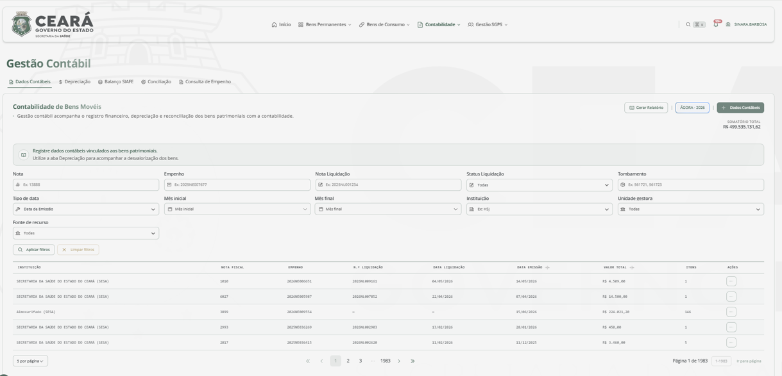
4. Mudança de cenário: Gestão Contábil dos Bens
Dados Contábeis:
O bem é cadastrado as informações contábeis (Nota de empenho e Liquidação e suas datas de emissões), Nota fiscal (número e data) e fonte de recursos.
O Sistema já realiza o cálculo da depreciação de acordo com a legislação vigente.

Slide 12
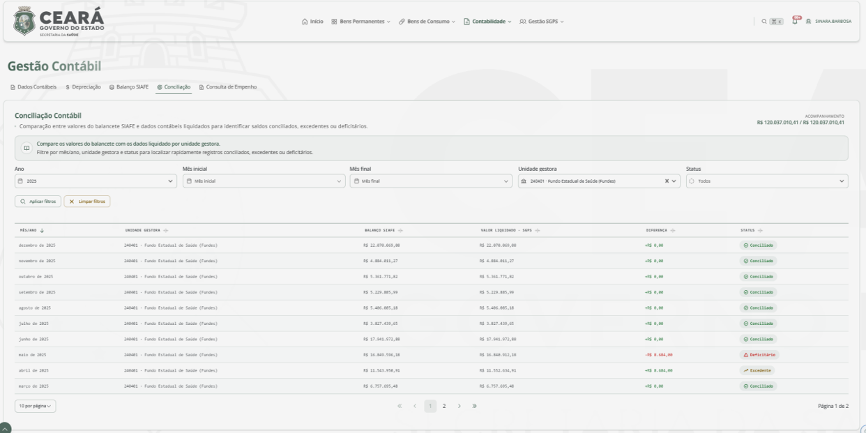
4. Mudança de cenário: Conciliação Físico x Contábil
Conciliação Físico x Contábil:
O sistema consegue identificar mês a mês os bens que foram liquidados e é feito o cruzamento dos dados com o Siafe.
Essa ferramente atualmente é lançada manualmente no sistema, gerado o relatório do Siafe e incluído no Sistema.

Slide 13
5. Capacidades incorporadas ao controle patrimonial
Cadastro e rastreabilidade
Identificação e acompanhamento dos bens
Responsabilidade
Emissão de Termos de Responsabilidade
Mensuração
Cálculo e acompanhamento da depreciação
Movimentação
Registro e acompanhamento das alterações
Conciliação
Conferência físico-contábil
Relatórios
Diversos relatórios gerenciais e patrimoniais

Slide 14
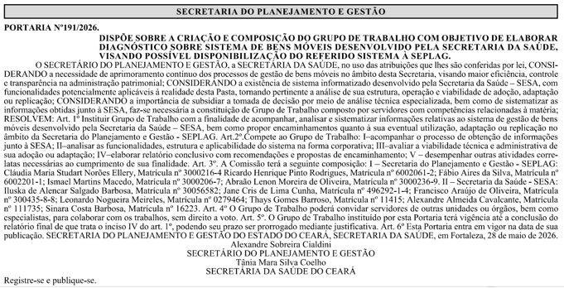
6. Articulação institucional e continuidade
As ações de aprimoramento foram compartilhadas com CGE, SEPLAG e TCE/CE.
Em 2026, a SESA publicou a Portaria nº 191/2026, criando Grupo de Trabalho entre SESA e SEPLAG.
Objetivo: elaborar diagnóstico sobre o sistema de bens móveis desenvolvido pela SESA e avaliar a possibilidade de disponibilização da solução à SEPLAG.
A iniciativa evidencia a evolução de uma necessidade interna de controle para uma solução com potencial de contribuição à gestão patrimonial estadual.

Slide 15
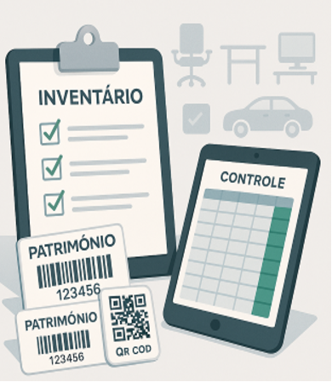
7. Resultados e benefícios percebidos
1 sistema
controle patrimonial estruturado
(em fase de adequação)
+194 mil
bens acompanhados
100%
conciliação físico-contábil • 2025
(Rede SESA)
Maior controle sobre existência, localização e responsabilidade pelos bens.
Maior transparência e rastreabilidade das informações patrimoniais.
Possibilidade de mensuração e acompanhamento da depreciação.
Melhoria da capacidade de conciliação entre o físico e a contabilidade.
Geração de informações e relatórios para apoio à gestão e ao controle interno.

Slide 16
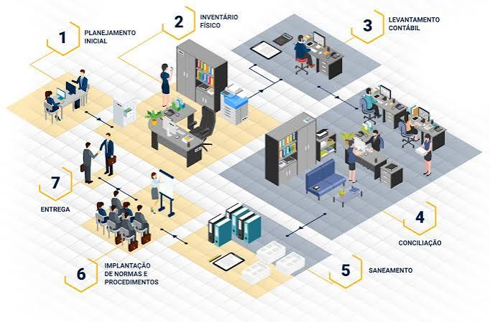
Da fragilidade de controle à
gestão patrimonial estruturada
O SGPS tornou possível transformar dados patrimoniais em informação para controle,
transparência, rastreabilidade e tomada de decisão.
Secretaria da Saúde do Estado do Ceará
Assessoria de Controle Interno e Integridade - ASCIT
Email: controleintegridade@saúde.ce.gov.br

